Slide 1
SİBER ZORBALIK

Slide 2
Teknoloji; kolay iletişim ve bilgiye hızla ulaşma avantajlarıyla kapımıza gelirken, siber zorbalık gibi kötü komşularını da yanında getirmeyi unutmadı.

Slide 3
Siber zorbalık:
Teknoloji aracılığıyla bir kişiyi ;
rahatsız etmek,
taciz etmek,
tehdit etmek,
utandırmak veya hedef gösteren paylaşımların yapılmasıdır.

Slide 4
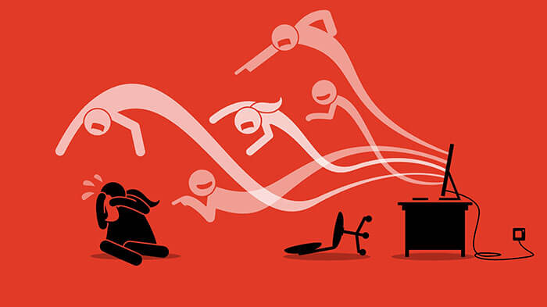
Araştırmalara göre; her 4 çocuktan 1’i siber zorbalığa maruz kalırken, 6 çocuktan 1’i de -bilerek veya bilmeyerek- siber zorbalık eyleminde bulunduğunu itiraf ediyor.

Slide 5
    Küçük yaştaki çocuklar ve gençler arasında yaygın olan siber zorbalık eylemleri,
    yetişkinler tarafından meydana getirildiğinde ise hapis cezası gibi ciddi yasal yaptırımlar uygulanmaktadır.

Slide 6
Siber zorbalığın en sık görüldüğü platformlar
Facebook, Instagram, Twitter ve Snapchat gibi popüler sosyal ağlar
Doğrudan cihazlar aracılığıyla gönderilen kısa mesajlar (SMS)
E-mail sağlayıcıları, uygulamalar veya sosyal ağların sunduğu anlık mesajlaşma özellikleri
Sohbet odaları ve e-postalar

Slide 7
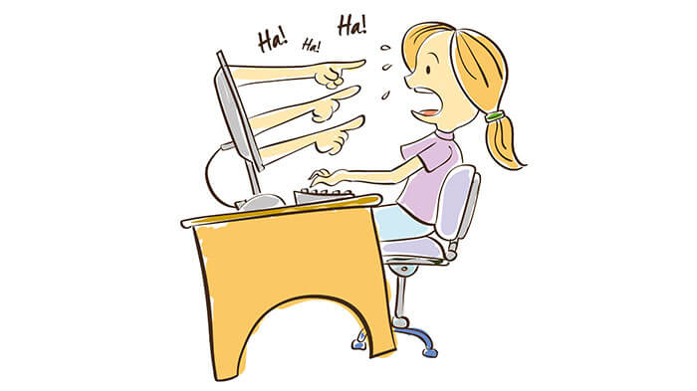
Siber Zorbalık Çeşitleri Nelerdir?
Siber zorbalık eylemlerinin hepsi bir değildir. Yapısı itibariyle, karşılaştığınız veya karşılaşabileceğiniz eylemlerin tümü kendi içinde farklılıklara sahiptir.

Slide 8
Sorunun ne olduğunu anlamak veya siber zorbalıktan çocuklarınızı korumak için karşılaştığınız/karşılaşabileceğiniz sorunun ne olduğunu bilmenizde büyük fayda var

Slide 9
İfşa
Kişinin sosyal medya hesaplarının ele geçirilerek komik gösterilmesi veya saygınlığını yitirmesine neden olacak eylemlerin gerçekleştirilmesi şeklinde açığa çıkar.
İnternette paylaşılan bilgileri silmek ve tamamen yok etmek neredeyse imkansız olduğundan, bu yöntem kişinin dijital saygınlığına kalıcı zararlar verebilir.

Slide 10
Bir başkası gibi davranmak
Kullanımı daha fazla otomatikleştirmek için elektronik ve bilişim teknolojilerinin kullanımına dayanmaktadır.

Slide 11
Suçlama
Suçlama yoluyla; biri veya birileri, çocuğunuzun dijital saygınlığını ve arkadaş ilişkilerini zedelemek için onu küçük düşürecek paylaşımlar yapabilirler. Genellikle bu saldırılar kişiseldir ve mağdurda öfke yaratır.

Slide 12
Trolleme
Trollüğün ne olduğuna artık hepimiz aşinayız (Trollemek: Ciddi olunması gereken bir konuda, ortamda veya herhangi bir platformda olayı ciddiye almadan alaycı bir tavırla şakalaşmak) ama trollük de kişinin üzerinde suçlama ve cevap vermesi için baskı kurulduğunda bir siber zorbalık eylemidir.

Slide 13
Hilecilik ve Şantaj
Hileciler çocukların güvenini kazanarak, onların yüz kızartıcı bilgilerini ve sırlarını öğrenirler.
Sonra bu sıraları internet üzerinde herkesin görebileceği şekilde paylaşırlar.
Hileciler bazen elde ettikleri bilgileri şantaj yapmak için de kullanırlar.
Bu kişiler çocuğunuzun yakın çevresinden olabileceği gibi, tanımadığı biri de olabilir.

Slide 14
Siber Zorbalık Mağduru Çocuklarda Görülen Belirtiler

Slide 15
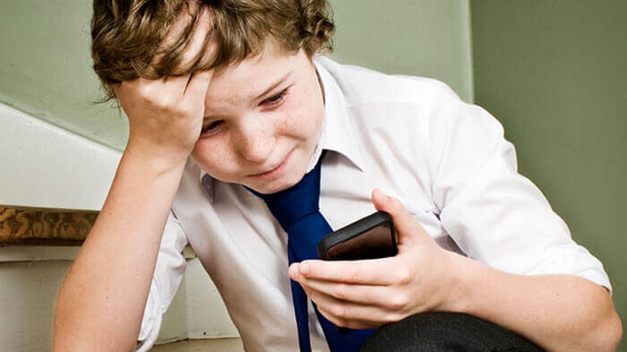
Siber zorbalık eylemlerinin farkına varmak bazen, sadece çocuğunuzu takip etmek kadar kolaydır. Örneğin: Herhangi paylaşımlarında; sert, manalı veya acımasız bir dil kullanıyorsa, bir şeyler yolunda gitmiyor olabilir.

Slide 16
Siber zorbalık belirtileri çeşitlilik göstermekle birlikte, zorbalık mağduru çocuk ve gençlerde genelde şu belirtiler baş gösterir:

Slide 17
İnternet veya mobil cihazları kullandıktan sonra duygusal olarak öfkelenmek

Slide 18
Dijital yaşamı hakkında aşırı korumacı davranışlar

Slide 19
Aile üyelerinden, arkadaşlar ve rutin aktivitelerden uzaklaşmak

Slide 20
Evde sürekli kızgın, öfkeli ve tedirgin davranışlar sergilemek

Slide 21
Ruh halinde, davranışlarında, uyku ve iştah düzeninde sürekli değişimler

Slide 22
Alışılmışın dışında; bilgisayar ve telefon gibi cihazları kullanmayı bırakmak ya da uzaklaşmaya çalışmak

Slide 23
Anlık ileti, mesaj ya da
e-posta geldiğinde gergin ve aceleci davranmak

Slide 24
Siber Zorbalık
Nasıl Önlenir?

Slide 25
Her 4 çocuktan 1’i gibi, sizin de çocuğunuzun başı siber zorbalar ile dertte mi
?

Slide 26
O zaman, uzmanların paylaştığı
çocuklar için güvenli internet
tavsiyelerine dikkat:

Slide 27

Çocuklarınızla Konuşun
Çocuklar siber zorbalık mağduru olduğunda aileleri veya öğretmenleriyle konuşma konusunda çekimser tavırlar sergilerler. Olan biteni anlattıklarında, internet ve teknoloji kullanım özgürlüklerinin kısıtlanacağını düşünürler. Burada iş size düşüyor. Çocuklarınızla siber zorbalık hakkında konuşmalı, bunun yaygın ve herkesin başına gelebileceği bir şey olduğundan bahsetmelisiniz.

Slide 28

Güvenliği Sağlayın, Öğretin, Takip Edin
Çocuklarınızı internet ve teknolojinin faydalı kullanımı hakkında daima yönlendirin. Onları, teknolojinin yararları ve zararları hakkında bilgilendirin.
Bir diğer seçenek: Çocuğunuzu online tehlikelerden uzak tutmak için bilgisayarınıza aile filtresi gibi yazılımlar yükleyebilir, yaşına uygun yazılım ve oyunlarla vakit geçirmesi için teşvik edebilirsiniz.

Slide 29

Dış Dünyada da Takipçisi Olun
Çocuğunuzun yalnızca online kullanım alışkanlıklarını takip etmekle yetinmeyin; okul ve öğretmenleriyle sürekli iletişim halinde olun.
Çocuğunuzun arkadaşlarıyla da sohbet etmeyi unutmayın. Çocuklar ailesi ve yakın çevresindeki yetişkinlerle paylaşamadıkları büyük sorunları arkadaşlarıyla kolayca paylaşırlar.

Slide 30

Paylaşımlarını Mercek Altına Alın
Çocuğunuzun sosyal medyada yaptığı paylaşımları takip edin. Bu paylaşımlar size çocuğunuzun sorunları ve iç dünyası hakkında fikirler verebilir.
Mesajların ve paylaşımların ardında başka bir anlam olup olmadığını düşünün. Çocuğunuz istemese bile, kişisel profilinizle daima çocuğunuzla irtibat halinde olun. Arkadaş listesinde yer alın ve sadık takipçisi olun.

Slide 31
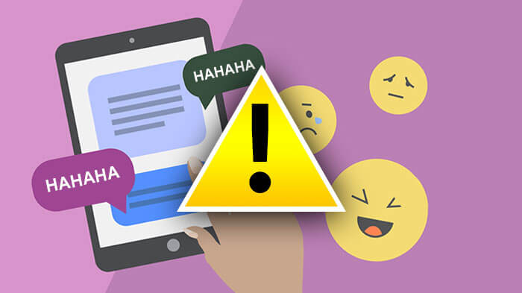
Siber Zorbayı Engelleyin
Çocuğunuzun bir siber zorbayla başı dertte mi? Zorbayı derhal engelleyin ve çocuğunuzun bu kişiyle iletişime geçmemesini sağlayın. Zorbanın tanıdık biri olması durumunda ailesi ve okul yönetimiyle, rehberlik servisiyle sorunu paylaşın.

Slide 32

Teknoloji ve İnternet Erişimini Sınırlandırın
Bunu hiç istemediklerinden eminiz fakat belirli bir yaşa kadar çocukların sınırsız teknoloji ve internet kullanımının önüne geçilmelidir.
Durun! Sakın çocuğunuza teknolojiyi tamamen yasaklamayın: Yalnızca sınır getirin.

Slide 33
Peki, Ya Çocuğunuz Siber Zorba ise
?

Slide 34
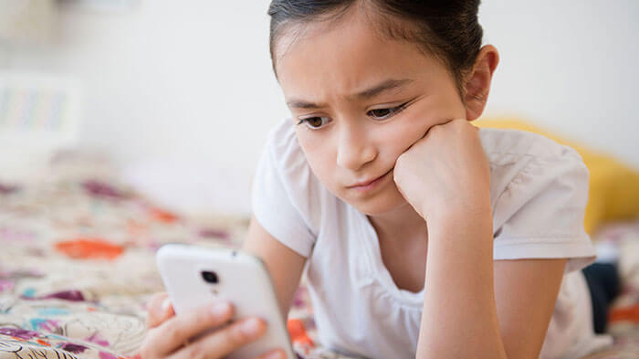
Madalyonun diğer yüzüne bakmayı unutmayalım: Çocuğunuz bir siber zorba olabilir! Çocuğunun kötü davranışlarda bulunduğu öğrenmek her ebeveyn için üzücüdür. Ancak böyle bir sorun varsa sorundan kaçmak ve kendiliğinden düzelmesini beklemek yerine harekete geçmelisiniz.

Slide 35
Çocuğunuzun bir siber zorbalık girişimine bulunduğunda çözüm için atabileceğiniz ilk adım, onunla samimi bir konuşma yapmak olmalıdır.
Nutuk çekmeyin; basit bir dille, zararsız gibi görünen şakaların karşı taraf üzerinde bırakabileceği etkileri açıklayın. Yaptığı eylemlerin neden kötü olduğundan ve tekrarlamaması gerektiğinden bahsedin.

Slide 36
Siber zorbalık yapan bir çocuğun ilacının teknoloji kullanımının sınırlandırılması veya tamamen yasaklanması gerektiğini düşünüyorsunuz: Hayır.
Siber zorbalık sadece teknoloji sınırlandırmasına başvurularak aşılabilecek bir problem değildir.
Sorunun kaynağı öğrenilmeli, çocuğunuzun öğretmenleri ve rehberlik danışmanlarıyla istişare edilmelidir.

Slide 37
Elbette, çocuğunuzu siber zorbalıktan korumak için yapabilecekleriniz sadece yukarıda paylaştıklarımızdan ibaret değil.
Her şeyden önemlisi, çocuklarınızın dijital dünyanın faydalarını ve zararlarını kavraması için örnek almak isteyeceği davranışlar sergilemelisiniz.

Slide 38
İnternet çağında yaşadığımız müddetçe siber zorbalıkların son bulmayacağı kesin.
En azından siz kendinize düşeni yaparak onu potansiyel tehlikelerden koruyabilirsiniz.

Slide 39
KAHRAMANMARAŞ ANADOLU LİSESİ
REHBERLİK SERVİSİ

